Slide 1
SuperLAB English Pro2 사용법
Ver 1.0
(주)아이칼리지

Slide 2
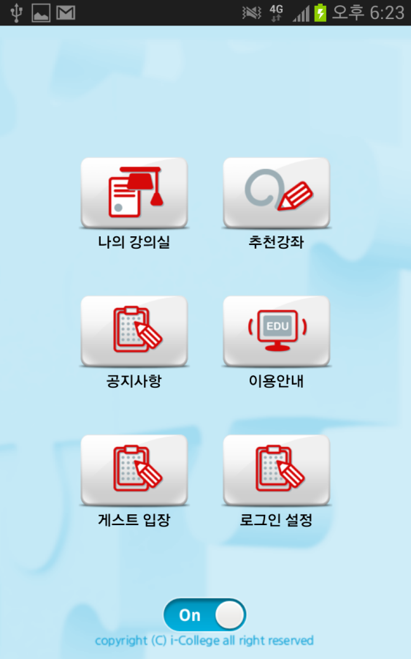
Loading – Main
1
2
3
4
5
6
7
최초 로딩시, 필요한 파일정보 및 파일을 다운로드 한다.
나의 강의실 – 수강중인 강좌 목록을 보여준다.
추천강좌 – 추천하는 강좌 목록을 보여준다.
공지사항 – 회사에서 전달하는 공지사항 목록을 보여준다.
이용안내 – 간단한 사용 설명서를 보여준다.
게스트 입장 – 비회원이 체험해 볼 수 있는 모드로 연결된다.
로그인 설정 – 회원 아이디, 패스워드를 설정 한다.
온/오프 라인 설정 – 온라인일 경우, 회원이 사용 할 수 있는 모든 컨텐츠에 다운로드 및 학습이 가능하고, 오프라인일 경우, 기존에 다운로드 한 컨텐츠들을 인터넷 연결 없이 사용 가능하다.

Slide 3
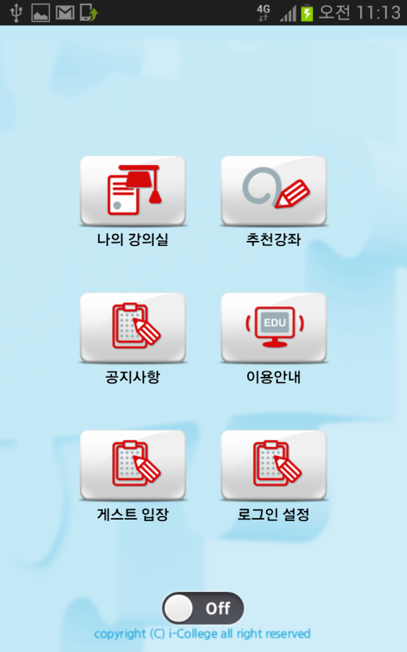
On / Off Mode
Off 모드
On 모드에서 미리 다운로드 한 학습 및 커리큘럼들만을 학습 할 수 있다.
학습진행 과정등의 LMS 정보는 가장 최근 On 모드에서 받은 정보로 표시되며, 실제 서버에 저장 되어 있는 데이터와 다를 수 있다.
네트워크를 전혀 사용하지 않기 때문에, 파일체크 및 다운로드 검사등의 프로세스가 줄어들어 속도가 빠르다.
네트워크를 사용하지 않기 때문에, 게스트 입장 및 공지사항 확인이 불가능 하다.
Off 모드라 할 지라도, 로그인 설정에 회원 정보가 있지 않으면, 학습을 진행 할 수는 없다. – 회원별로 각각 받은 정보가 있다면, 해당 회원이 다운로드 한 컨텐츠 만이 표시 된다.
On 모드
학습 진행중인 모든 강좌를 다운로드 및 학습 할 수 있다.
학습 목록, 커리큘럼 정보 및 다운로드 파일을 실시간으로 검사 하며, 누락된 파일이 있거나, 변경된 파일을 자동으로 다운로드 한다.
네트워크를 이용하여 실시간으로 정보를 가져오기 때문에, 네트워크 속도 및 파일체크등의 프로세스로 인하여, 속도가 저하 될 수 있다.
네트워크를 이용하기 때문에, 실시간 공지사항 및 게스트 입장이 가능하다.

Slide 4
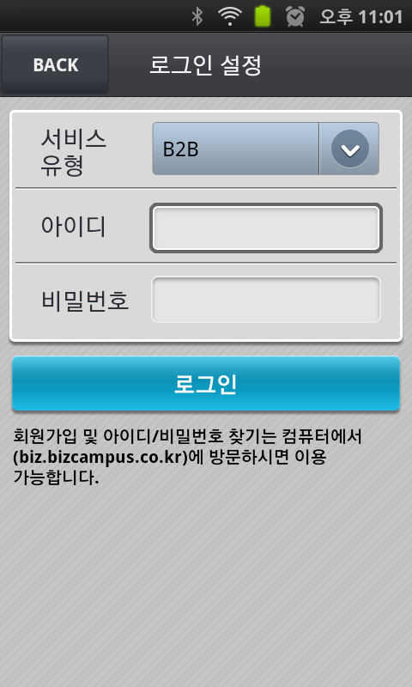
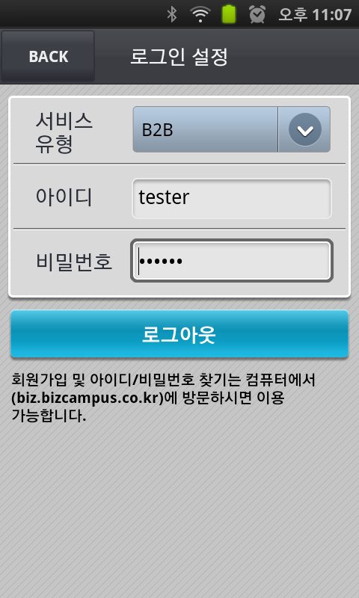
로그인 설정
1
5
1
2
3
4
서비스 유형 – 서비스 유형을 선택합니다. 회원 등록시 부여 됩니다.
아이디 – 홈페이지 회원 아이디를 입력합니다.
비밀번호 – 홈페이지 회원 비밀번호를 입력합니다.
로그인 – 로그인 버튼을 눌러 로그인을 합니다.
서비스 유형 선택화면 – B2B 및 B2C 를 선택합니다. B2C : 자막회원, B2B : 따로 부여 받은 홈페이지 회원
로그아웃 – 로그인 정보 변경을 위해서는 먼저 로그아웃을 하신 후 새로운 아이디, 패스워드를 입력하여 로그인 하시면 됩니다.

Slide 5
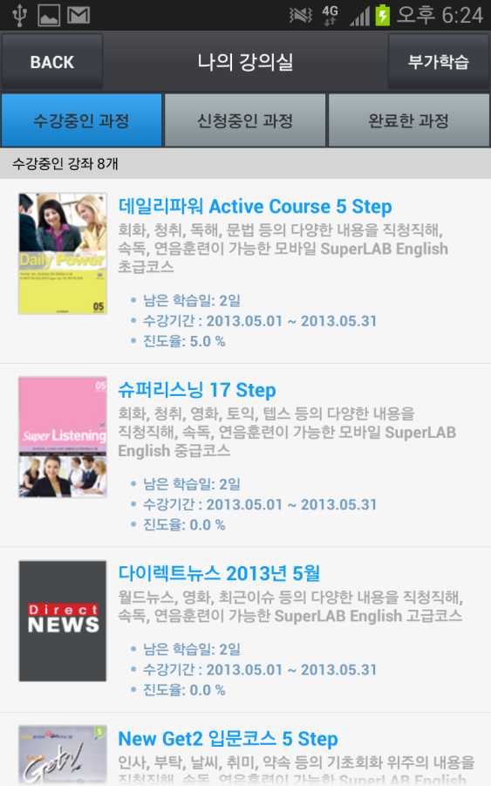
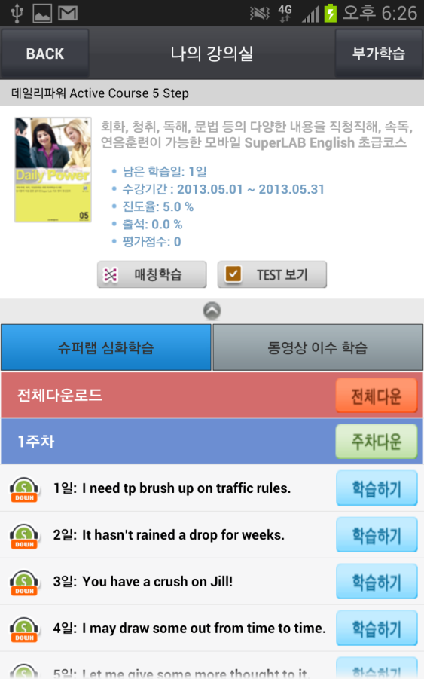
강좌목록 – 강좌상세보기[슈퍼랩 심화학습]
4
1
2
3
5
6
1
2
3
4
5
6
7
8
수강중인 과정 : 당월 수강중인 과정 목록을 보여줍니다.
신청중인 과정 : 수강예정인, 수강신청하신 과정 목록을 보여 줍니다.
완료한 과정 : 완료한 과정 목록을 보여줍니다. 기간은 사용자별로 복습기간에 따라 다릅니다.
부가학습 : 회원에게 기본으로 제공하는 무료 부가학습 페이지로 이동합니다.
수강중인 과정 표시 : 터치 하시면, 해당 강좌를 학습 하실 수 있는 페이지로 이동 합니다.
LMS 정보 : 해당강좌의 간략한 LMS 정보를 표시 합니다.
매칭학습 : 매칭모드로 이동한다.
TEST 보기 : 월별평가 테스트모드로 이동한다.
학습목록 펼쳐보기 – 스크롤영역이 넓어진다.
슈퍼랩 심화학습 목록을 보여준다.
동영상 이수 학습 목록을 보여준다.
월 전체 슈퍼랩 심화학습을 다운로드 한다.
해당 주차의 슈퍼랩 심화학습을 다운로드 한다.
해당 일(회)차의 슈퍼랩 심화학습을 다운로드 및 학습한다. – 디폴트는 Auto 모드로 학습이 진행 된다.

Slide 6
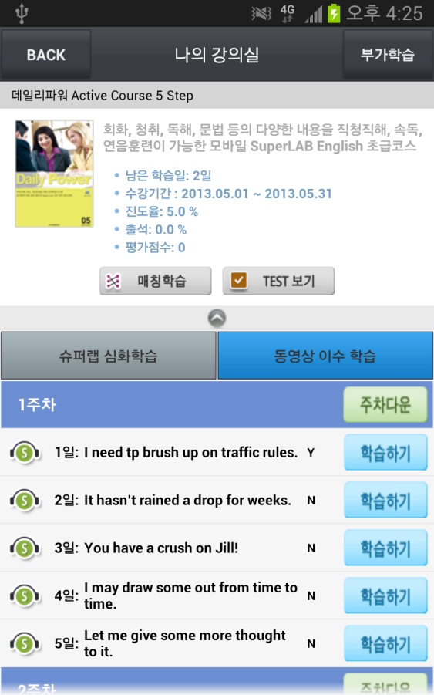
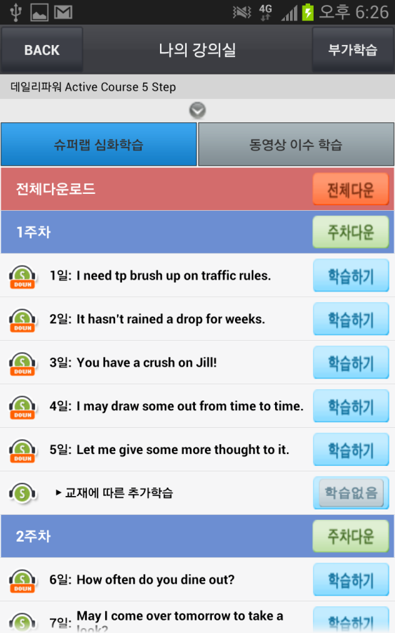
강좌 상세보기[동영상 이수 학습] - 펼쳐보기
1
4
1
2
2
5
3
주차다운 : 동영상 이수 학습 해당주차 다운로드 하기
학습하기 : 동영상 이수 학습 해당 강의 다운로드 및 학습하기
Y/N : 이수완료 표시(Y:완료, N:미완료)
학습목록 펼쳐보기 버튼 – 강좌정보를 가려 스크롤 영역이 넓어진다.
학습목록 스크롤 영역
학습목록 축소보기 버튼 – 강좌정보를 표시하여, 스크롤 영역이 좁아진다.
학습목록 스크롤 영역

Slide 7
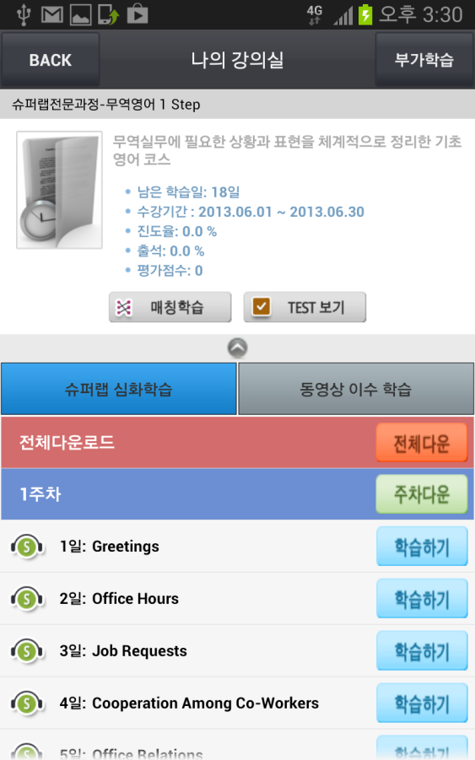
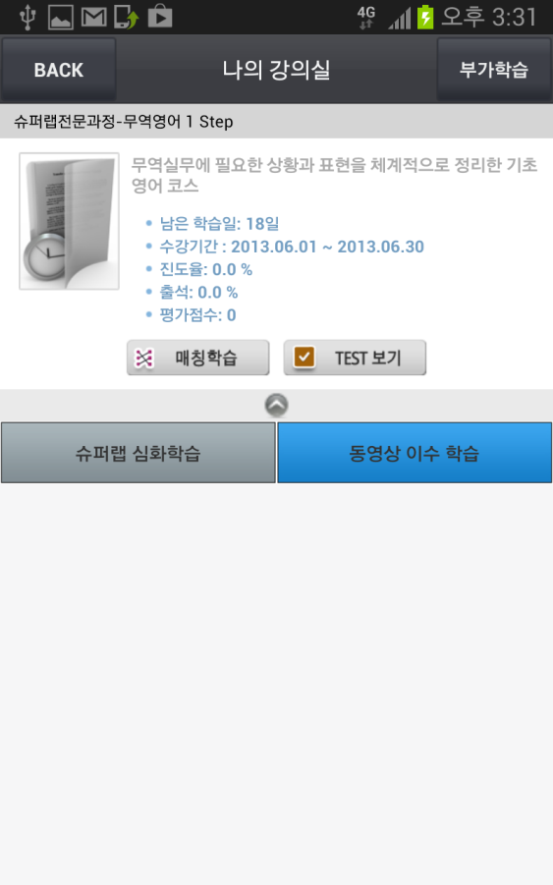
강좌 상세보기 – 슈퍼랩 전문과정
* 슈퍼랩 전문과정은 슈퍼랩 심화학습만 존재 하는 강의 입니다. 동영상 이수 학습은 제공 되지 않습니다.

Slide 8
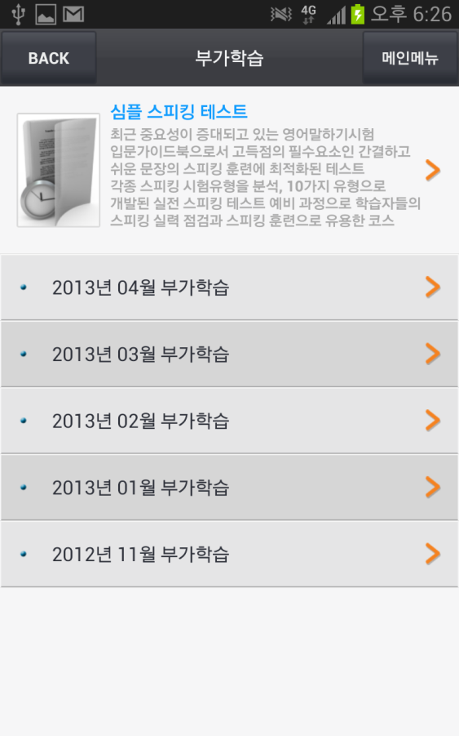
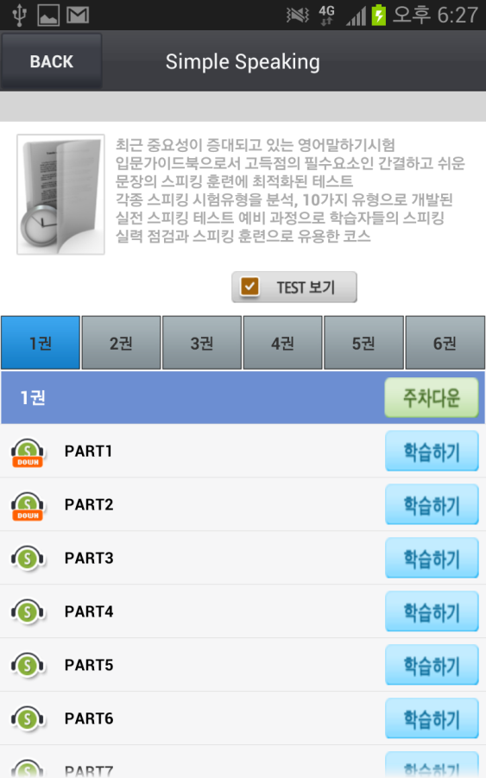
부가학습 강좌목록 – 심플 스피킹 테스트 강좌 상세보기
3
1
2
1
2
심플 스피킹 테스트 : 심플 스피킹 테스트를 학습하실 수 있는 페이지로 이동합니다.
부가학습 목록 : 해당 년월의 부가학습을 하실 수 있는 페이지로 이동 합니다.
메인메뉴 : 메인메뉴로 이동 합니다.
* 부가학습은 정규강좌를 신청한 정회원들에게 무료로 제공되는 학습입니다.
TEST 보기 : ②에서 선택된 권/호의 평가테스트를 진행 하는 페이지로 이동 합니다.
권/호 선택 : 선택하신 권/호의 학습목록을 보여 줍니다.
* 심플 스피킹 테스트는 수퍼랩 심화 학습만을 제공합니다. 동영상 이수 학습은 존재하지 않는 과정 입니다.

Slide 9
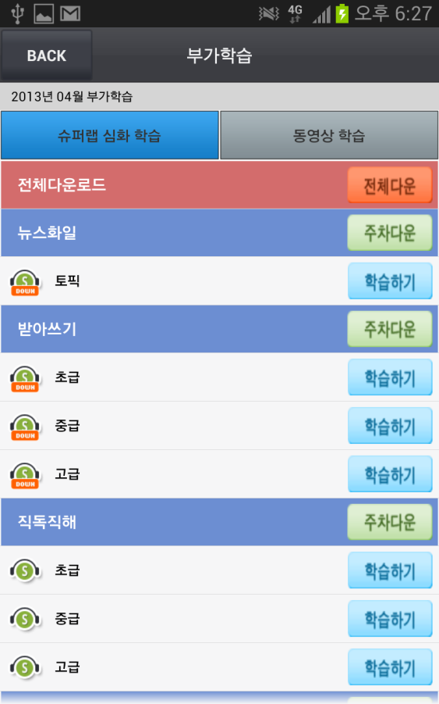
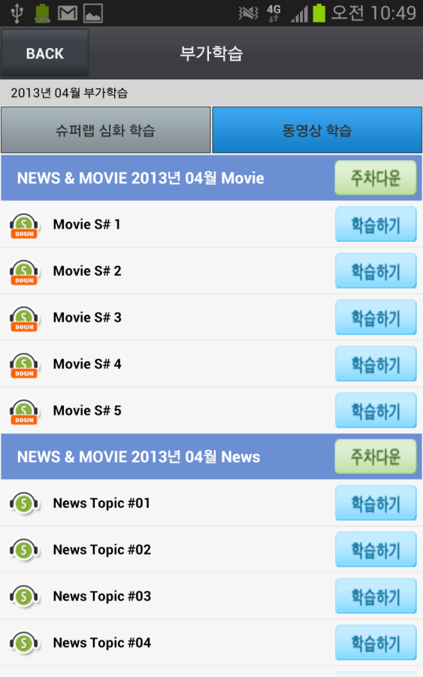
부가학습 강좌 상세보기
1
2
1
2
슈퍼랩 심화 학습 : 부가학습 슈퍼랩 학습목록을 표시 합니다. 뉴스화일, 받아쓰기, 직독직해, 퀴즈영어, 회화 과정이 제공 됩니다. 동영상 학습은 별개로 진행 됩니다.
동영상 학습 목록을 표시 합니다.
슈퍼랩 심화 학습 : 부가학습 슈퍼랩 학습목록을 표시 합니다. 뉴스화일, 받아쓰기, 직독직해, 퀴즈영어, 회화 과정이 제공 됩니다. 동영상 학습은 별개로 진행 됩니다.
동영상 학습 목록을 표시 합니다. NEWS & MOVIE, VOA TV 과정이 제공 됩니다. 슈퍼랩 심화 학습은 별개로 진행 됩니다.

Slide 10
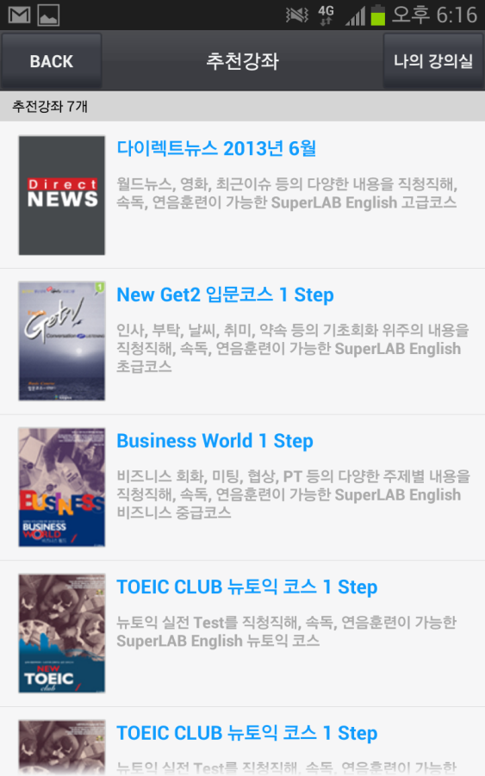
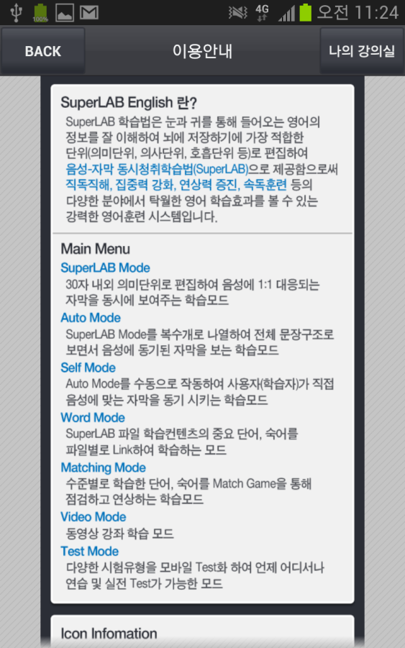
추천강좌 - 이용안내
이달의 추천강좌 목록을 표시 합니다.
간단한 이용 메뉴월 및 SuperLAB ENGLISH Pro2 에 대한 소개 페이지를 표시 합니다.

Slide 11
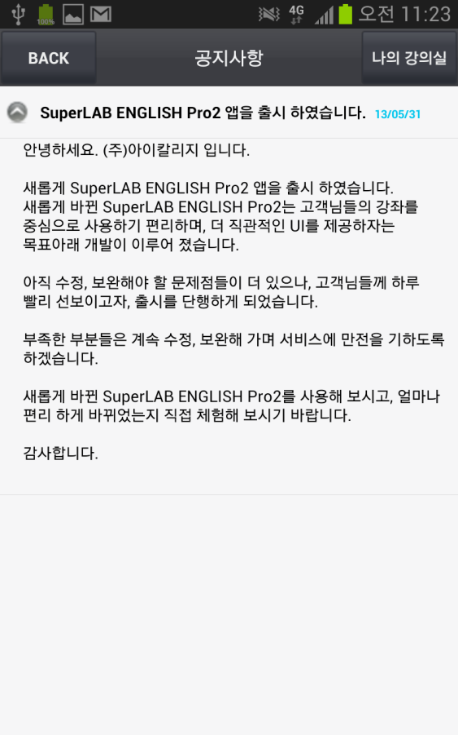
공지사항 – 공지사항 내용보기
1
2
공지사항 제목 : 터지 하시면, 하단에 내용을 표시 합니다.
공지사항 제목 : 터지 하시면, 하단의 내용을 숨깁니다.

Slide 12
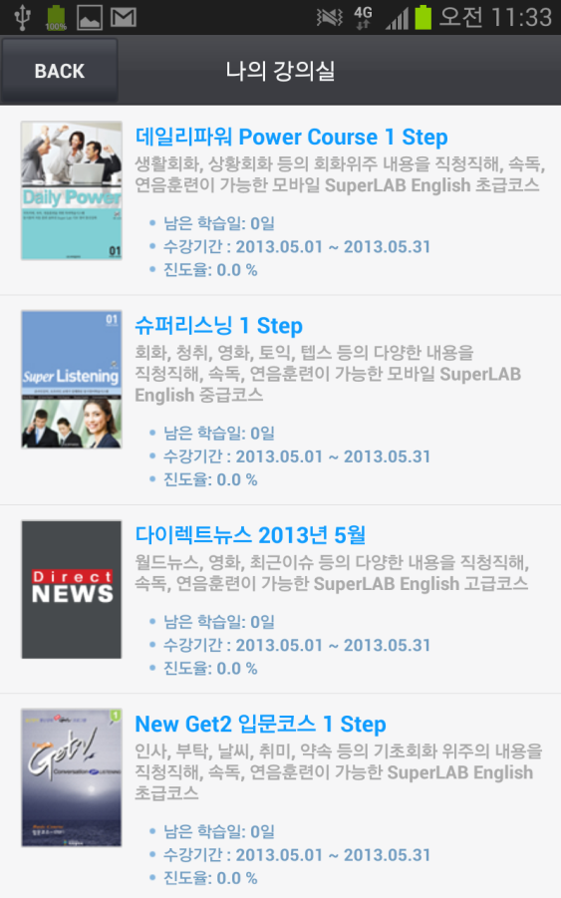
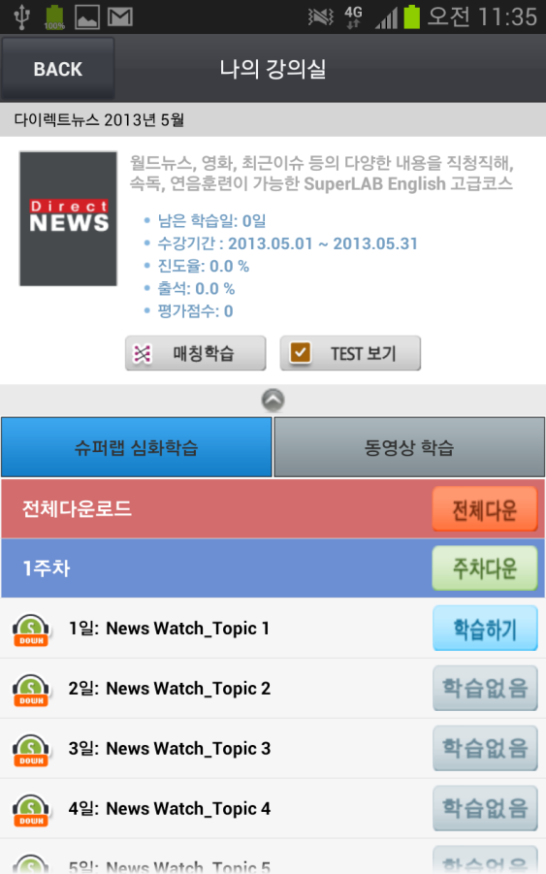
게스트입장 강좌목록 – 강좌 상세보기
강좌목록을 터치하면, 해당 강좌를 학습할 수 있는 페이지로 이동합니다.
* 게스트는, 모든 정규강좌 1권 혹은 해당월의 강좌를 보여주며, 해당 강좌들의 첫날 수업을 열람 하실 수 있습니다.
강좌목록을 터치하면, 해당 강좌를 학습할 수 있는 페이지로 이동합니다.
* 게스트는, 모든 정규강좌 1권 혹은 해당월의 강좌를 보여주며, 해당 강좌들의 첫날 수업을 열람 하실 수 있습니다.

Slide 13
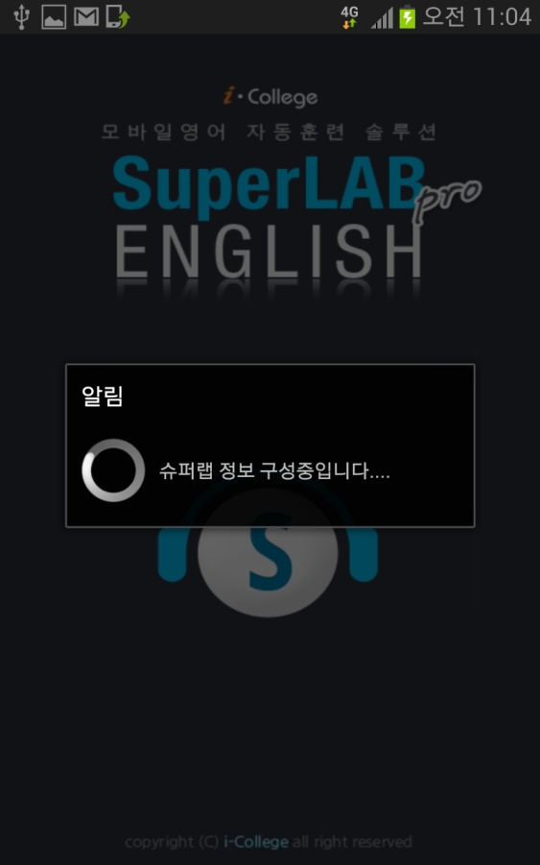
Download 및 Download 체크
1
2
3
8
4
5
6
7
현재 다운로드 중인 파일의 진행상태 표시 바
현재 다운로드 중인 파일 이름 표시
전체파일의 다운로드 진행상태 표시 바
전체파일의 다운로드 진행률 표시
현재까지 다운로드 한 파일의 개수 표시
전체 다운로드 해야 할 파일 개수 표시
현재까지 다운로드 한 파일의 용량 표시
전체 다운로드 해야 할 파일의 용량 표시
★ 다운로드가 완료된 학습 커리큘럼에 대하여서는 다운로드 체크 후 바로 학습이 시작된다. 단, 오프라인 모드 일 경우, 다운로드 체크를 하지 않고 바로 학습이 시작된다.

Slide 14
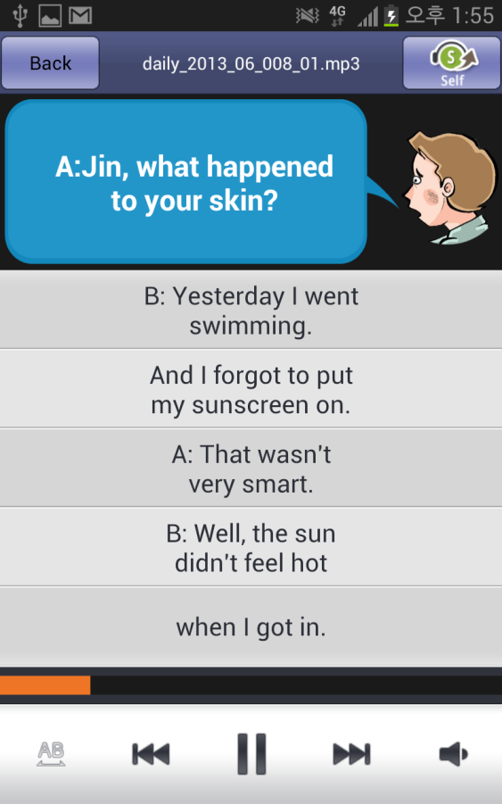
Auto Mode
1
2
Role
9
10
3
4
5
6
7
8
11
12
13
이전 화면 화면으로 이동한다.
Self 모드로 이동한다.
진행중인 학습파일의 진행 상태바를 표시한다.
구간반복을 지정한다.
이전 학습파일로 이동한다.
“시작” / “일시 정지” 실행한다.
다음 학습파일로 이동한다.
음을 소거 한다.
Word 모드로 이동한다.
Role 모드 변경 한다.(Role모드는 대화형 이미지가 표시되는 모드 입니다.) Role 모드가 지원되는 학습파일은 기본적으로 Role 모드로 시작 됩니다.
한글/영문 자막보기를 변경 한다.
번역보기로 화면을 전환한다.(학습은 계속해서 진행 됩니다.)
슈퍼랩 학습 설정화면으로 이동한다.

Slide 15
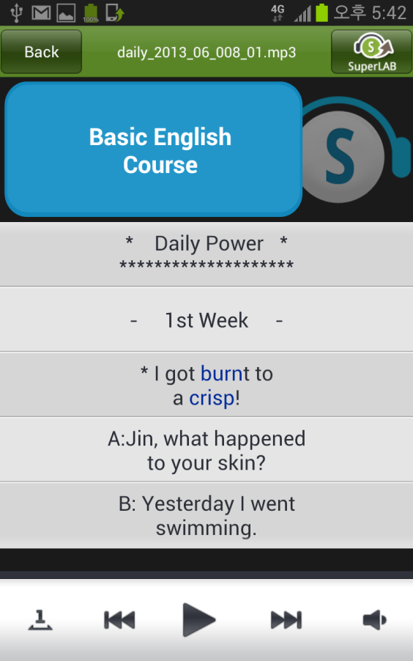
Self Mode
1
2
Role
11
12
3
4
5
6
7
8
9
10
13
14
15
이전 화면 화면으로 이동한다.
SuperLAB 모드로 이동한다.
진행중인 학습파일의 진행 상태바를 표시한다.
반복 혹은, 1번 재생을 설정 한다.
이전 학습파일로 이동한다.
학습파일을 실행 한다.
다음 학습파일로 이동한다.
음을 소거 한다.
일시 정지 한다. – 학습파일을 실행하면, 우측 화면으로 변경이 되고, 일시 정지 하면 좌측화면으로 변경 된다.
다음 라인을 실행한다.
Word 모드로 이동한다.
Role 모드 변경 한다.(Role모드는 대화형 이미지가 표시되는 모드 입니다.) Role 모드가 지원되는 학습파일은 기본적으로 Role 모드로 시작 됩니다.
한글/영문 자막보기를 변경 합니다.
번역보기로 화면을 전환 합니다.(학습은 계속해서 진행 됩니다.)
슈퍼랩 학습 설정화면으로 이동합니다.

Slide 16
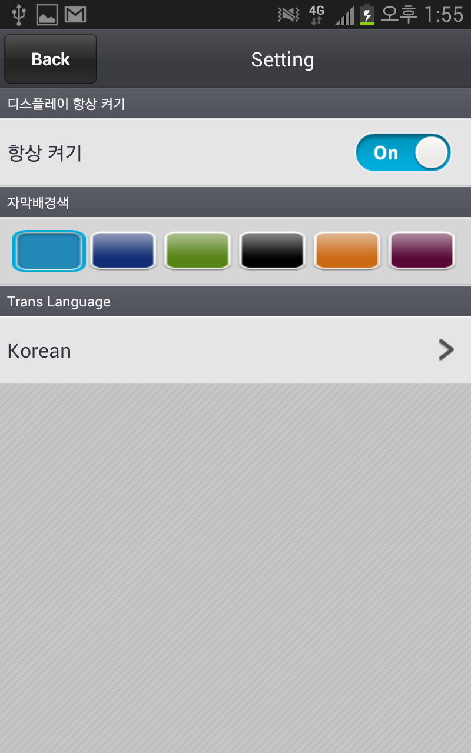
Setting
1
2
3
4
이전 화면으로 이동한다.
학습 중 화면을 항상 켜 놓을지를 설정 한다.
자막이 나오는 배경의 색을 설정 한다.
Trans 기능의 다국어를 선택 한다. 지원되는 파일만 가능하며, 없을경우 Korean이 디폴트 이다.

Slide 17
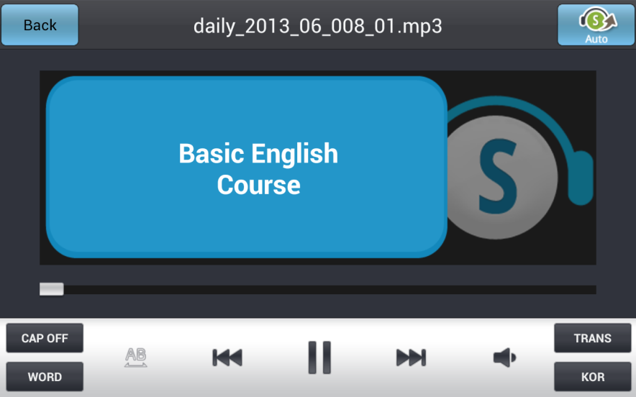
SuperLAB Mode
1
2
7
8
3
5
4
6
이전 화면으로 이동한다.
Auto 모드로 이동한다.
자막을 켜거나 끌 수 있다.
Word 모드로 이동한다.
번역 보기로 전환한다.(학습은 계속 진행 됩니다.)
한글/영문 자막보기를 변경한다.
Role 모드 변경 한다.(Role모드는 대화형 이미지가 표시되는 모드 입니다.) Role 모드가 지원되는 학습파일은 기본적으로 Role 모드로 시작 됩니다.
슈퍼랩 학습 설정화면으로 이동한다.

Slide 18
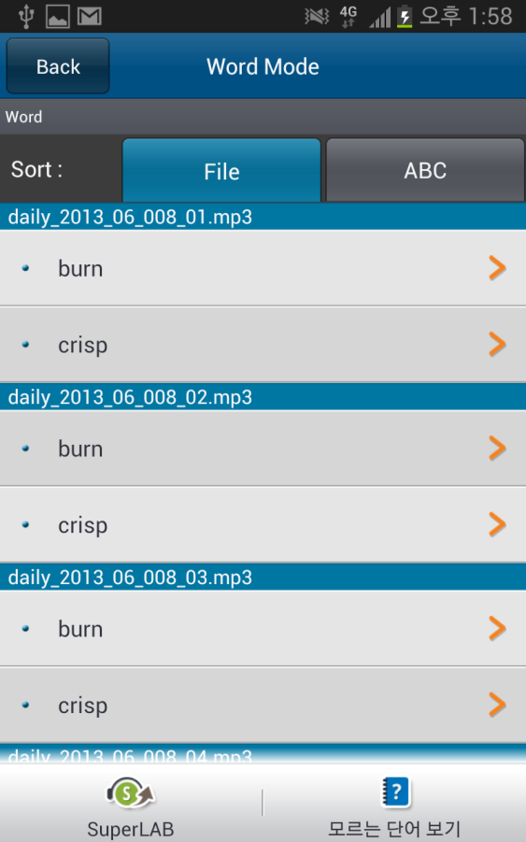
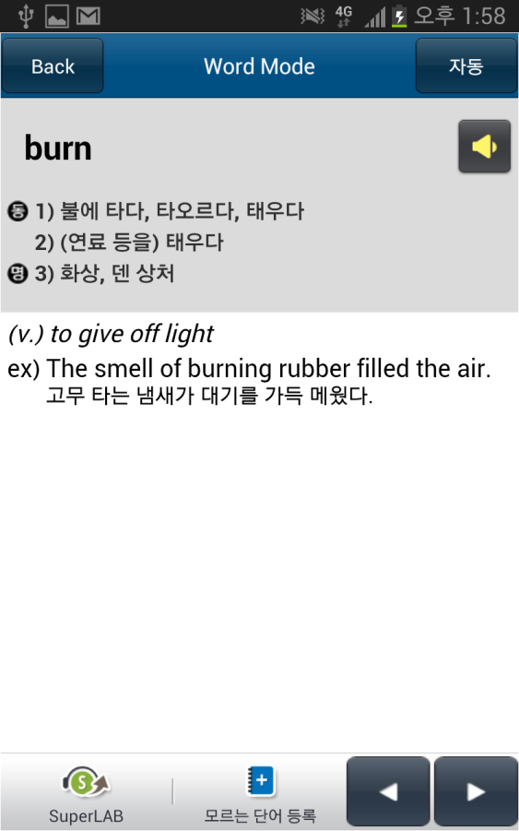
Word Mode
1
1
2
3
2
4
5
6
7
3
4
이전 화면으로 이동한다.
학습파일명 순으로 단어를 정렬 한다.
단어 순으로 정렬 한다.
해당 단어의 내용으로 이동 한다.
학습파일명을 보여준다.
슈퍼랩 플레이어로 이동한다.
모르는 단어로 등록한 단어들을 보여준다.
자동/수동 진행 상태를 변경한다.
해당 단어의 발음을 들려준다.
모르는 단어로 등록 하거나, 해제 한다.
이전 단어나, 다음 단어로 이동한다.
* 자동진행의 경우, 단어의 발음을 3번 들려주며, 다음단어로 자동으로 이동한다.

Slide 19
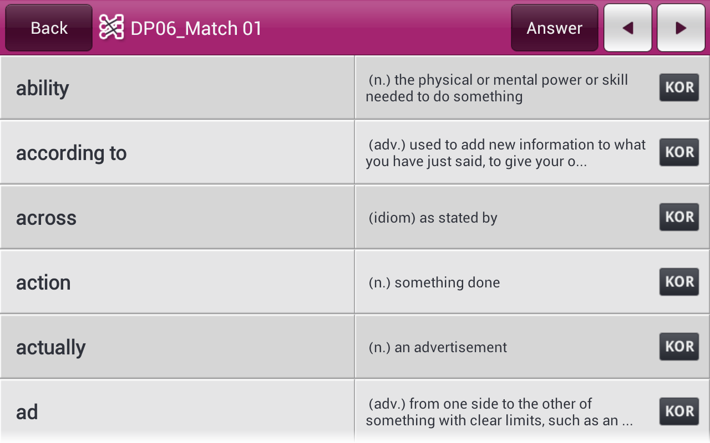
Match Mode
1
2
3
4
5
6
7
이전 화면으로 이동한다.
다음 혹은 이전 매치학습으로 이동한다.
매치학습 전체 정답을 표시한다.
단어 혹은 숙어를 선택한다.
영영 해석을 선택한다.
터치를 유지 하는 동안 한글로 번역된 힌트를 볼 수 있다.
한글로 번역된 힌트.

Slide 20
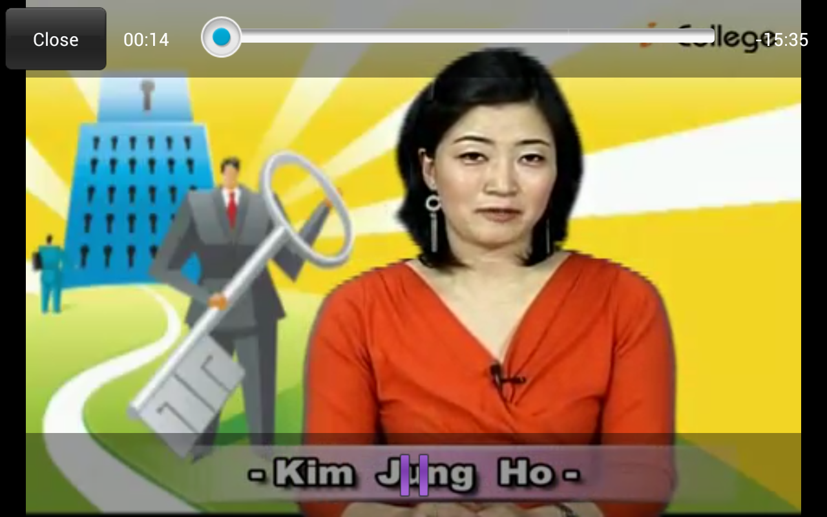
Video Mode
2
3
4
5
1
7
6
동영상 이수 학습은 최초 학습과, 복습 학습으로 구분되어 집니다.
최초 학습 시에는, 타임라인 이동이 불가하며, 영상이 재생되는 순서대로 모든 학습을 끝마쳐야만 합니다.
최초 학습 시에는, 각 영상의 정해진 Chapter에서 영상이 정지 되며, 다음 Chapter로 진행 하기 위해 사용자의 입력이 있어야만 합니다.
이전 화면으로 이동한다.
현재 재생중인 영상의 시간을 표시 합니다.
현재 재생중인 영상의 타임라인상의 위치를 표시하며, 이 부분을 이용하여, 타임라인상에서 자유로이 이동 할 수 있습니다.(최초 학습 시 예외)
영상의 타임라인을 표시 합니다.
현재 재생중인 영상의 총 시간을 표시 합니다.
영상을 일시 정지 혹은 재생 합니다.
최초 학습 시에, 정해진 Chapter에 도달하게 되면 이 버튼이 활성화 되고, 영상이 일시 정지 상태가 되며, 사용자가 입력을 하면 계속해서 다음 Chapter로 진행 합니다.

Slide 21
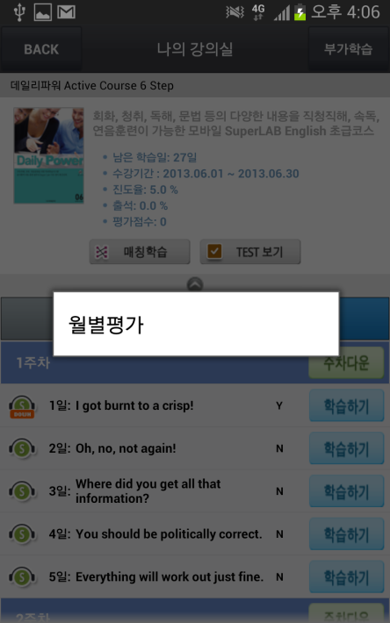
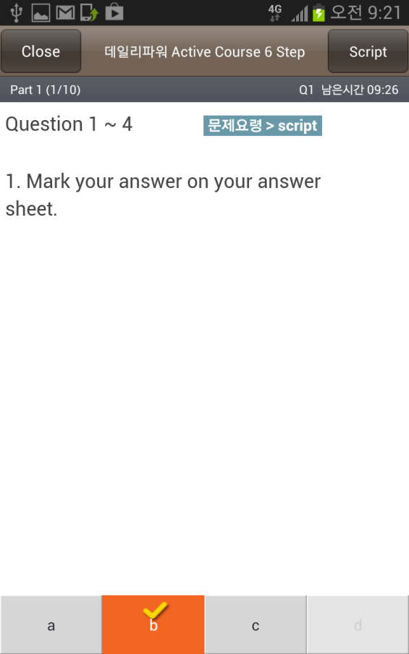
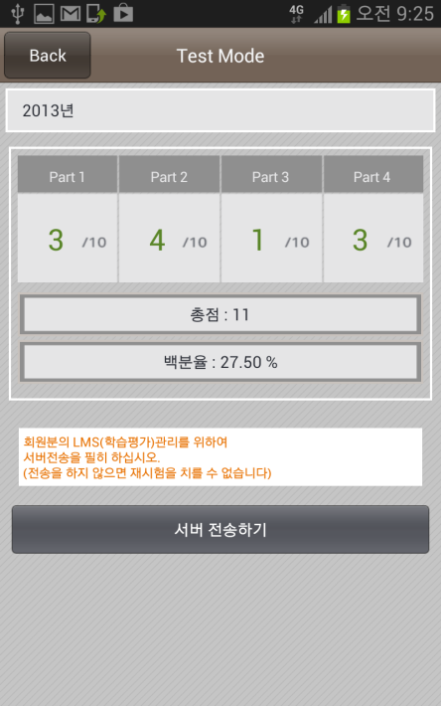
Test Mode - 월별평가
3
4
5
6
8
2
9
1
7
강좌 상세보기 페이지에서, Test보기를 선택하면 월별평가를 실행 할 수 있다.
해당 월별평가 파일을 다운로드 한다.(기존에 다운로드 되어 있을 경우는 생략한다.)
월별평가를 종료 한다.
해당 문제에 스크립트가 있을 경우 스크립트 내용을 표시해 준다.
월별평가는 4개의 Part로 구성되며, 현재 진행중인 Part 정보 및 해당 Part의 전체 문제 수 및 현재 진행중인 문제의 번호가 표시 된다.
각 Part별 10분의 시간이 주어지며, 남은 시간을 표시 한다.
현재 진행중인 문제의 정답을 마킹한다.
4개 Part의 모든 문제를 풀면, 곧 바로 결과를 확인 할 수 있다.
해당 결과를 서버에 전송하여, 점수를 반영 한다.

Slide 22
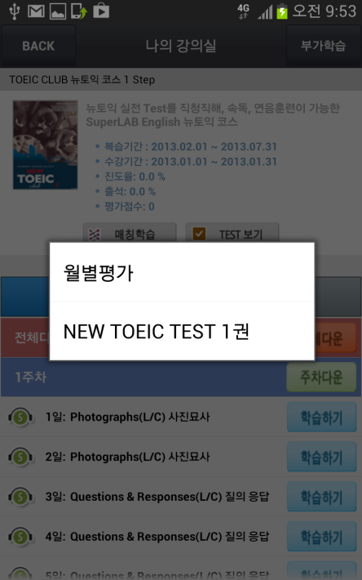
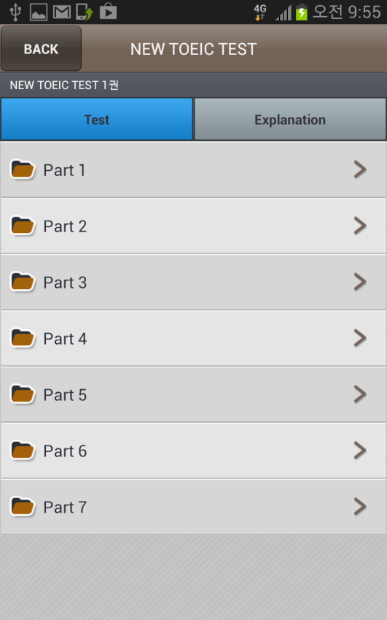
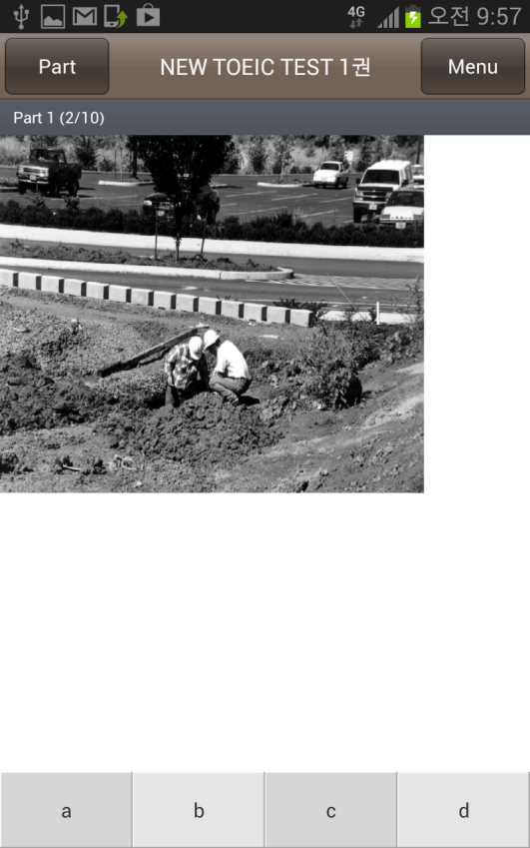
Test Mode – New TOEIC Test 1
2
5
6
3
4
1
7
New TOEIC Test 는 TOEIC CLUB 뉴토익 코스 1~6 Step 을 학습하는 사용자가 치를 수 있는
Test 입니다.
강좌 상세보기 페이지에서, Test보기를 선택하면 New TOEIC Test를 치를 수 있습니다.
Test를 종료 합니다.
Test와 Explanation 탭을 선택 합니다.
New TOEIC Test의 Part를 선택하여 Test를 진행 합니다.
Part 선택화면으로 이동 합니다.
하단에 선택 메뉴를 표시 합니다.
해당 문제의 정답을 마킹 합니다.
다음 Part로 이동하거나, 종료 후 채점 확인을 할 수 있습니다.
해당 Test의 평가 내역을 확인 할 수 있습니다.
스크립트 내용을 표시 합니다.
음성파일을 다시 들을 수 있습니다.
8
9
10
11

Slide 23
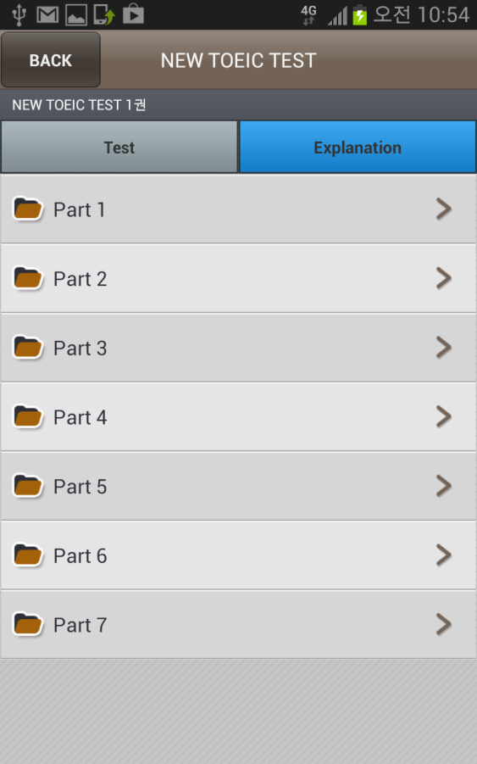
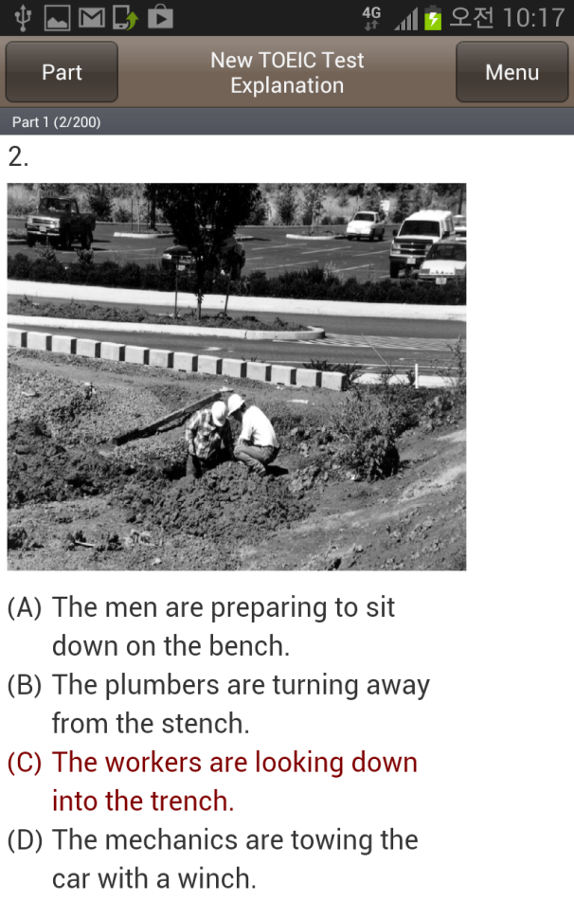
Test Mode – New TOEIC Test 2
1
4
5
2
3
6
7
8
9
Test를 종료 합니다.
Test와 Explanation 탭을 선택 합니다.
New TOEIC Test의 Part를 선택하여 Explanation을 진행 합니다.
Part 선택화면으로 이동 합니다.
하단에 선택 메뉴를 표시 합니다.
해당 문제의 정답을 다른 컬러로 표시 합니다.
다음 Part로 이동 합니다.
음성파일을 재생 합니다.
이전, 혹은 다음 문제로 이동 합니다.

Slide 24
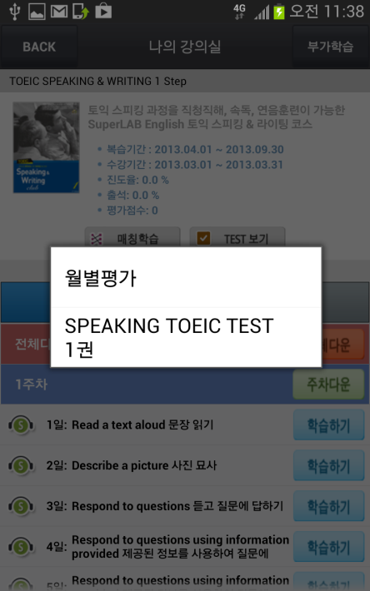
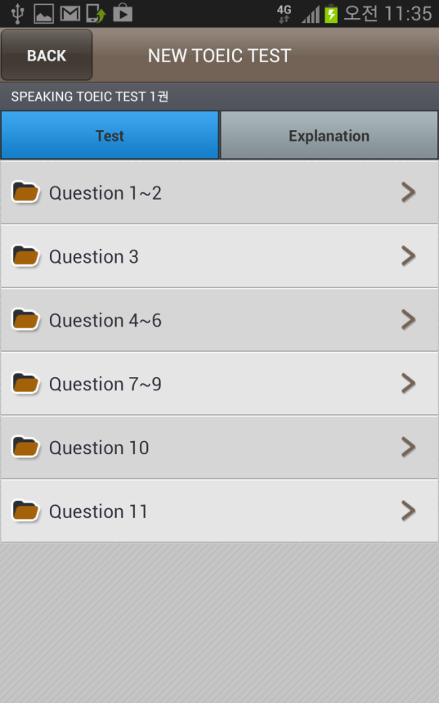
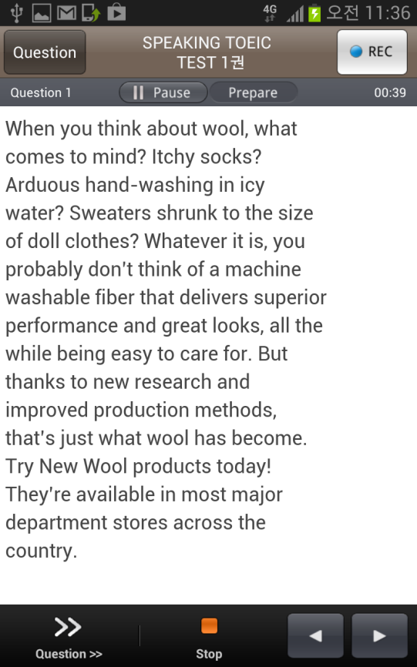
Test Mode – Speaking TOEIC Test 1
2
5
6
3
4
8
1
7
9
Speaking TOEIC Test 는 TOEIC SPEAKING & WRITING 1~6 Step을 학습하는 사용자가 치를 수 있는 Test 입니다.
강좌 상세보기 페이지에서, Test보기를 선택하면 Speaking TOEIC Test를 치를 수 있습니다.
Test를 종료 합니다.
Test와 Explanation 탭을 선택 합니다.
Speaking TOEIC Test의 Question을 선택하여 Test를 진행 합니다.
Question 선택화면으로 이동 합니다.
녹음 진행을 알리는 표시 입니다. 빨간색으로 변하면 녹음 하시면 됩니다.
Question을 이동 합니다.
문제 풀이를 종료 합니다.
이전 혹은 다음 문제로 이동 합니다.

Slide 25
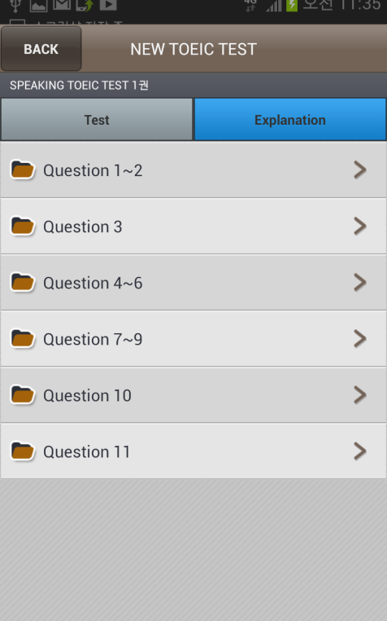
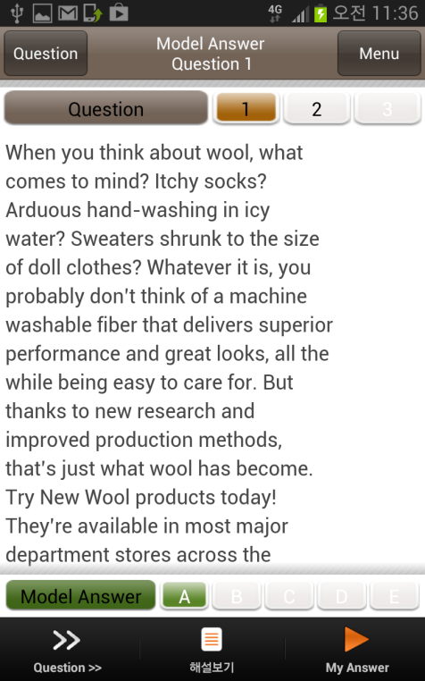
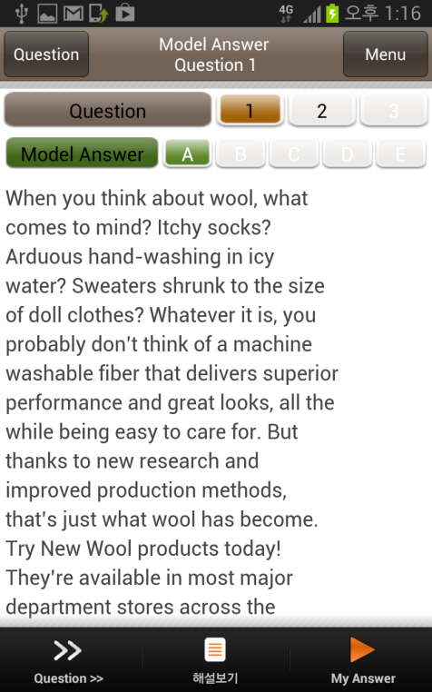
Test Mode – Speaking TOEIC Test 2
1
4
5
2
6
8
9
3
7
10
11
12
Test를 종료 합니다.
Test와 Explanation 탭을 선택 합니다.
Speaking TOEIC Test의 Question을 선택하여 Explanation을 진행 합니다.
Question 선택화면으로 이동 합니다.
하단 메뉴를 보이거나 가립니다.
문제의 음성파일을 재생 하거나 중지 합니다.
Model Answer의 화면을 위로 확장 합니다.
Model Answer의 화면을 아래로 내려, Question의 내용을 봅니다.
Model Answer의 음성파일을 재생 하거나 중지 합니다.
Question을 이동 합니다.
문제 및 풀이에 대한 해설을 봅니다.
사용자가 녹음한 답안 파일을 재생 합니다.

Slide 26
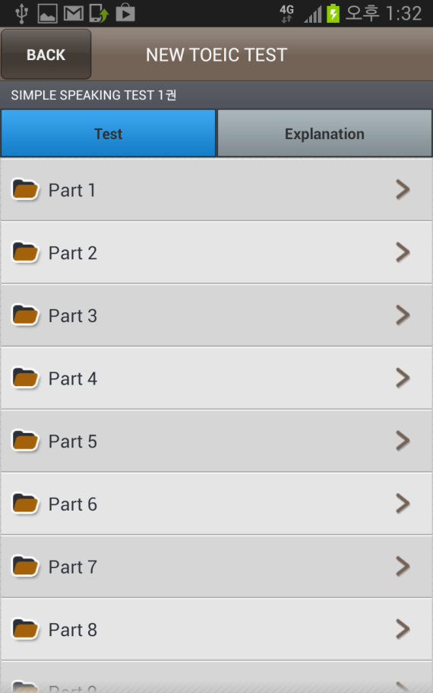
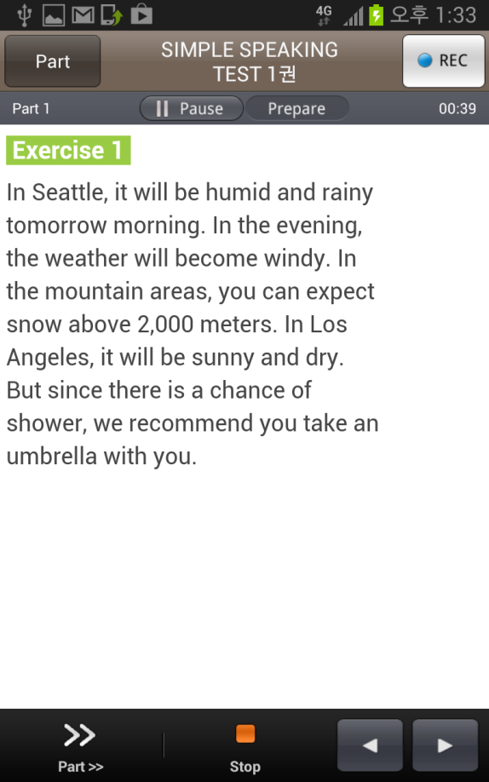
Test Mode – Simple Speaking Test 1
1
4
5
2
6
7
3
9
8
10
SIMPLE SPEAKING Test는 부가학습에서 무료로 Test 하실 수 있습니다.
Test를 종료 합니다.
Test와 Explanation 탭을 선택 합니다.
Simple Speaking Test 의 Part를 선택하여 Test를 진행 합니다.
Part 선택화면으로 이동 합니다.
녹음 진행을 알리는 표시 입니다. 빨간색으로 변하면 녹음 하시면 됩니다.
문제 진행을 일시 정지 하거나 재생 합니다.
녹음 할 수 있는 남은 시간을 표시 합니다.
다음 Part로 이동 합니다.
문제 풀이를 종료 합니다.
이전 혹은 다음 문제로 이동 합니다.

Slide 27
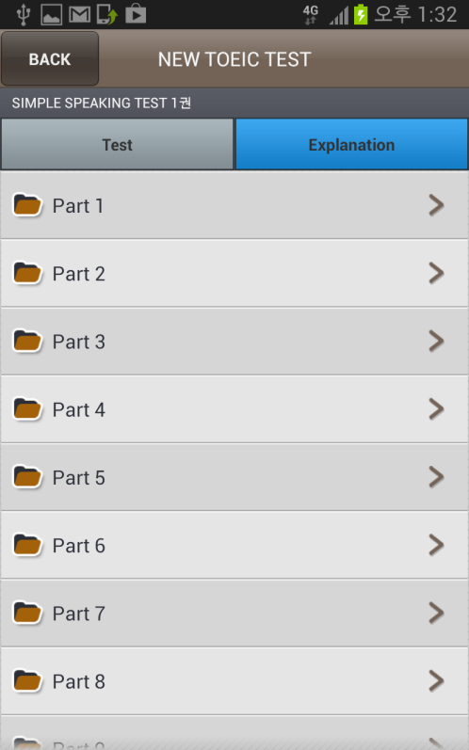
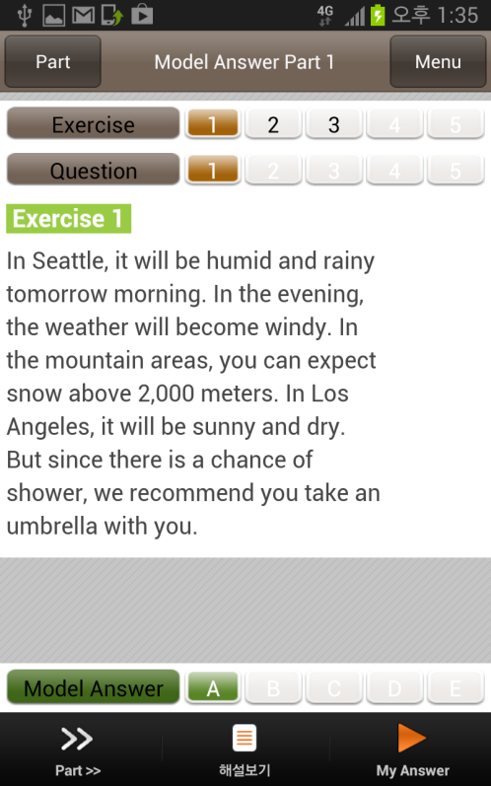
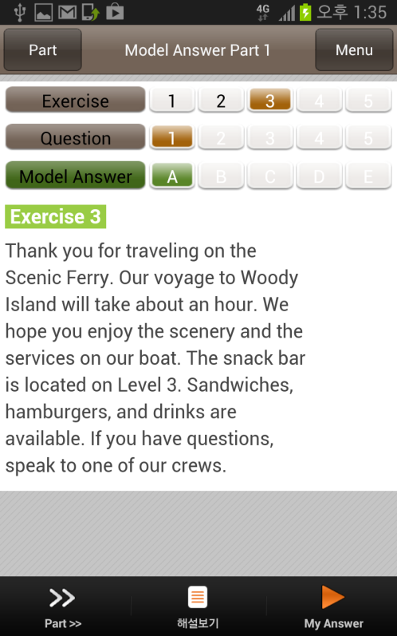
Test Mode – Simple Speaking Test 2
1
4
5
2
6
3
8
9
7
10
11
12
Test를 종료 합니다.
Test와 Explanation 탭을 선택 합니다.
Simple Speaking Test 의 Part를 선택하여 Explanation을 진행 합니다.
Part 선택화면으로 이동 합니다.
하단 메뉴를 보이거나 숨깁니다.
해당 연습문제의 내용을 보여주고, 음성을 재생 합니다.
Model Answer의 화면을 위로 확장하여 내용을 봅니다.
Model Answer의 화면을 아래로 내리고 Question의 내용을 봅니다.
Model Answer의 음성을 재생 합니다.
다음 Part로 이동 합니다.
문제 및 풀이에 대한 해설을 봅니다.
사용자가 녹음한 답안 파일을 재생 합니다.

